Slide 1
民法学 I（民法总则）

Slide 2
课程大纲
绪言：民法的性质
概述：民法典、民法基本原则
∗民事权利
权利主体：自然人
权利主体：法人
∗法律行为
∗代理
诉讼时效

Slide 3
参考文献
梁慧星：《民法总论》（第五版），法律出版社。
朱庆育：《民法总论》（第二版），北京大学出版社。
王泽鉴：《民法总则》，北京大学出版社。
[德]布洛克斯、瓦尔克：《德国民法总论》，中国人民大学出版社。
必备一本民法法律法规汇编！
《中华人民共和国民法典（草案）》

Slide 4
推荐网站、微信
信息资源：
  中国知网（核心期刊、CSSCI）
  北大法律信息网
  中国法院网、各地法院微信公众号
  中国民商法律网
  各大律师事务所微信公众号
案例库：
  无讼案例
  中国裁判文书网
  北大法律信息网

Slide 5
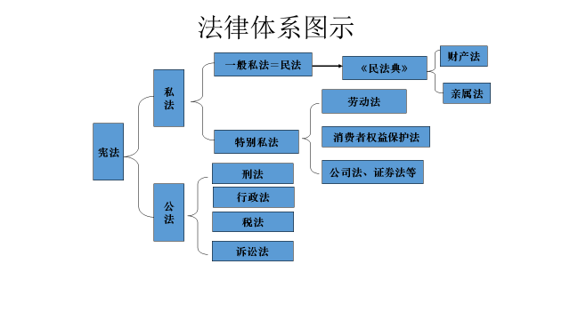

Slide 6
绪言：民法的性质

Slide 7
引子：民法与市民生活
（1）财产归属：所有权、土地使用权
（2）财产交易：买卖、借款、租赁
（3）侵权纠纷
（4）身份：结婚、家庭关系
（5）继承
（6）特别领域：知识产权、股权等…

Slide 8
一、民法是市民法
民法的词源：
拉丁语ius civile
德语das bürgerliche Recht 【bürg-er-lich】
英语Civil law
《法国民法典》§7“民事权利的行使不以按照宪法取得并保持的公民资格为条件。”

Slide 9
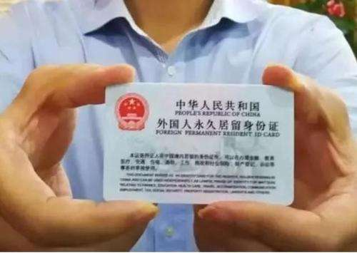
《外国人永久居留条例》征求意见稿：
第40条 永久居留外国人可以按照有关规定在中国境内购买自用、自住商品住房。
第41条：参加社会保险。
第42条：子女享受免费义务教育。

Slide 10
实例1：违法犯罪丧失人身自由，是否可因监狱内车祸导致的人身伤害请求赔偿？
实例2：何孟怀诉昆明市五华区黑林铺街道办事处梁家河社区居民委员会第四居民小组财产权属纠纷案
当事人因违法犯罪在监狱服刑，其常住户口从集体经济组织所在地迁出，但其集体经济组织成员的资格并不丧失，其应享有的股份权利由其所在的集体经济组织代管，并非不予分配股权。

Slide 11
二、民法是私法
1、公、私法区分的标准
（1）利益说
（2）应用说
（3）主体说
（4）性质说

Slide 12
案例：刑事案件受害人精神损害赔偿
背景：《最高人民法院关于人民法院是否受理刑事案件被害人提起精神损害赔偿民事诉讼问题的批复》法释〔2002〕17号：“对于刑事案件被害人由于被告人的犯罪行为而遭受精神损失提起的附带民事诉讼，或者在该刑事案件审结以后，被害人另行提起精神损害赔偿民事诉讼的，人民法院不予受理。”

Slide 13
案情：1994年5月1日，陈某将王某、李某的儿子王某某（当时4岁）从广东拐骗至福建。2010年8月1日，王某某通过寻亲找到亲生父母。2011年，陈某被公安机关抓获，并判处有期徒刑6年，罚金1万元。该判决已经生效。之后，王某某、王某、李某三原告就精神损害提起刑事附带民事诉讼，法院裁定驳回。
2012年，三原告向法院提起民事诉讼，诉称：陈某的行为造成一家三口骨肉分离16年，造成巨大的精神痛苦，王某和李某为寻找儿子王某某二遭受交通费等经济损失。请求判令：（1）陈某向三原告赔礼道歉，赔偿经济损失500元；（2）赔偿精神损失15万元。

Slide 14
《刑事诉讼法》§99：“被害人由于被告人的犯罪行为而遭受物质损失的，在刑事诉讼过程中，有权提起附带民事诉讼。”
《侵权责任法》§4 “侵权人因同一行为应当承担行政责任或者刑事责任的，不影响依法承担侵权责任。”

Slide 15
最高人民法院民一庭意见：
1、刑事责任与民事责任性质和功能有差异
2、刑事案件的受害人就精神损害赔偿对犯罪人提起民事诉讼的，人民法院应依据侵权责任法第四条、第二十二条及其他相关规定，对案件予以审理，结合案件具体情形，依法认定对受害人的诉讼请求权应否给予支持。

Slide 16
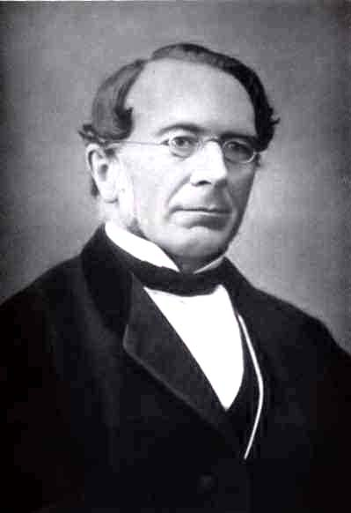
三、民法是权利法
“权利是个人在社会中的生存条件，主张权利犹如生物在自然界的自我维护本能。……为权利而斗争就是为法律而斗争。”
——鲁道夫·冯·耶林
参阅《民法总则》第五章“民事权利”

Slide 17
小结：民法是什么？
民法是调整私人生活领域，平等主体之间人身权利和财产权利的法律规范。
《民法总则》第二条：民法调整平等主体的自然人、法人和非法人组织之间的人身关系和财产关系。

Slide 18
第一章 民法典、民法基本原则

Slide 19
大纲
民法法典化的历史与现代
我国民法的法律渊源
民法基本原则

Slide 20
一、民法法典化的历史与现代
1、罗马法（Römischrecht）
《十二表法》
《优士丁尼民法大全》
  《法学阶梯》（Institute）
  《学说汇纂》（Digest）

Slide 21
2、1804年《法国民法典》（CC）
（1）内容精神
（2）结构：三编制
  第一编“人”
  第二编“财产及对财产所有权的限制”
  第三编 “财产取得的各种方法”
（3）历史影响

Slide 22
3、1900年《德国民法典》（BGB）
（1）从历史法学派(萨维尼)到学说汇纂法学派（温德沙伊德）
（2）结构：五编制
  总则、物权、债权、亲属、继承
（3）历史影响

Slide 23
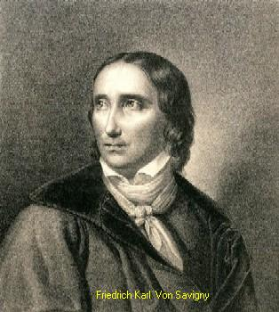
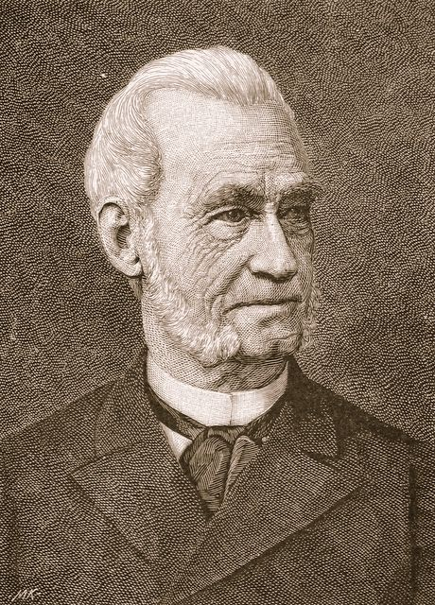
Savingy
Windscheid

Slide 24
4、中国的民法典制定历程
（1）从“大清民律草案”到“中华民国民法”

Slide 25
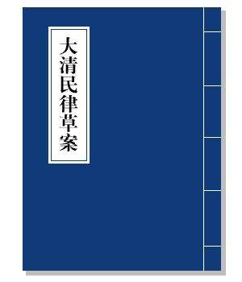
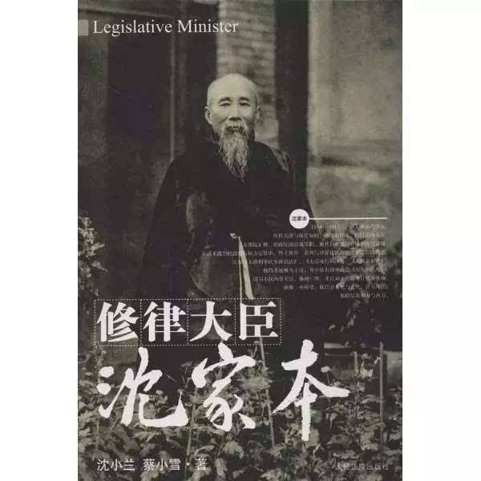
1902年

Slide 26
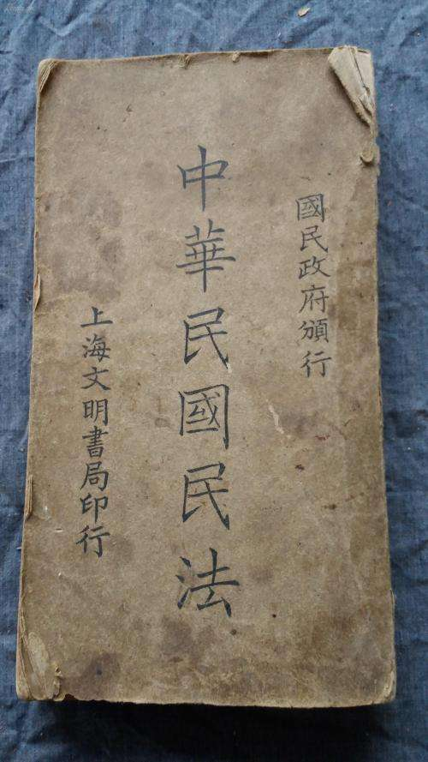
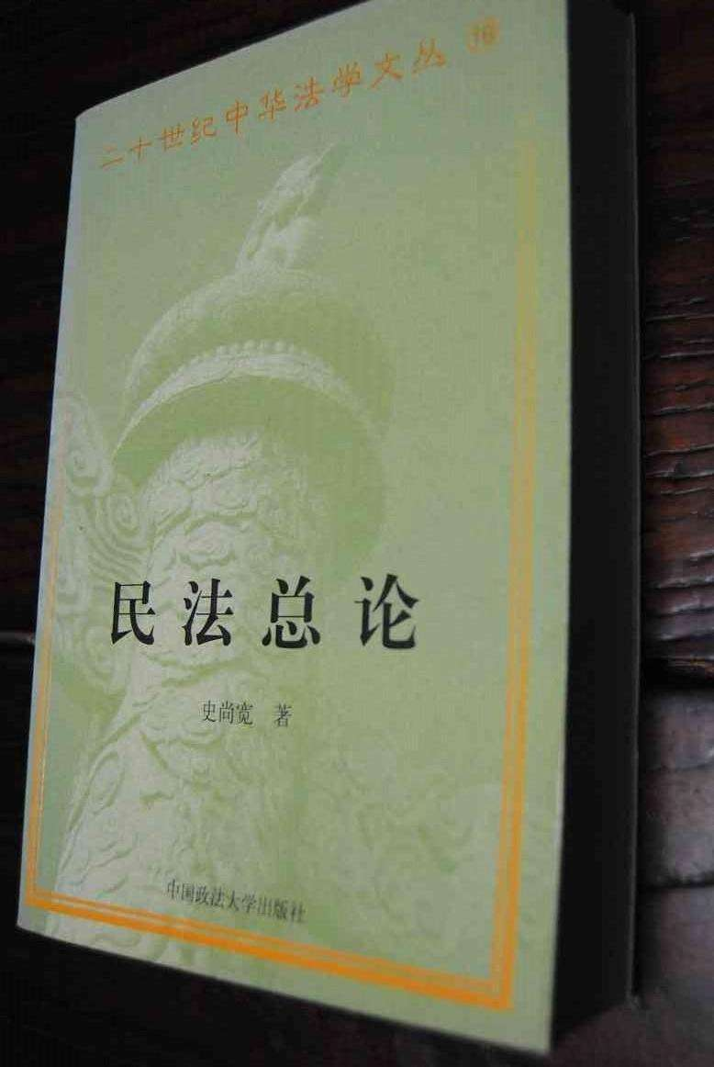
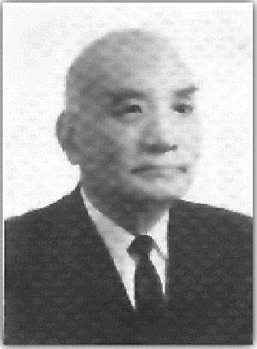
1929年

Slide 27
（2）新中国民法典三次起草（1954 —1982）
（3）改革开放以来的民法发展
  —1980《婚姻法》—1985《继承法》—1986《民法通则》—1995《担保法》—1999《合同法》……
  —2002 民法典草案—2007《物权法》—2010《侵权责任法》……
  2014 重启民法典—2017 《民法总则》—2020《中国民法典》

Slide 28
中国民法典的体系
（1）总则
（2）物权编
（3）合同编（包括无因管理和不当得利）
（4）人格权编
（5）婚姻家庭编
（6）继承编
（7）侵权责任编

Slide 29
二、我国民法的法律渊源
（1）民事基本法律：民法典
（2）民事特别法：如《合伙企业法》
（3）单行商事法：如《公司法》
（4）行政法中的民事规范：如《房地产管理法》
（5）最高人民法院司法解释
（6）习惯法
（7）判例？
（8）学说和法理？

Slide 30
二、我国民法的法律渊源
民法典§10
  处理民事纠纷，应当依照法律；法律没有规定的，可以适用习惯，但是不得违背公序良俗。
民法典§11
  其他法律对民事关系有特别规定的，依照其规定。

Slide 31

